Slide 1
Przetwarzanie i analiza danych
w Krakowie w duchu smart city
Bartłomiej Węglarz
Główny Konsultant, Smart City
Urząd Miasta Krakowa
Warszawa, 13.06.2023

Slide 2
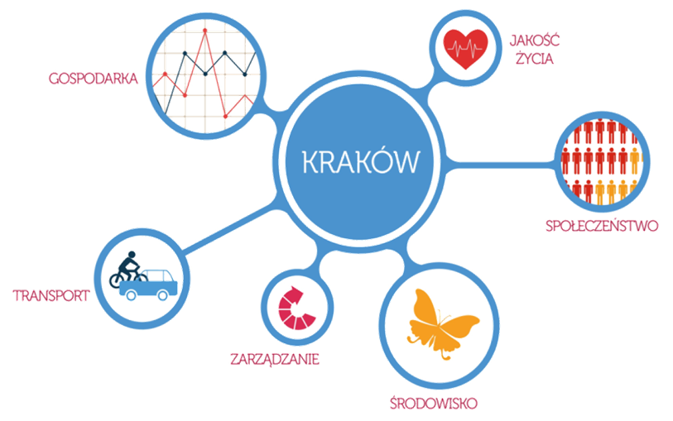
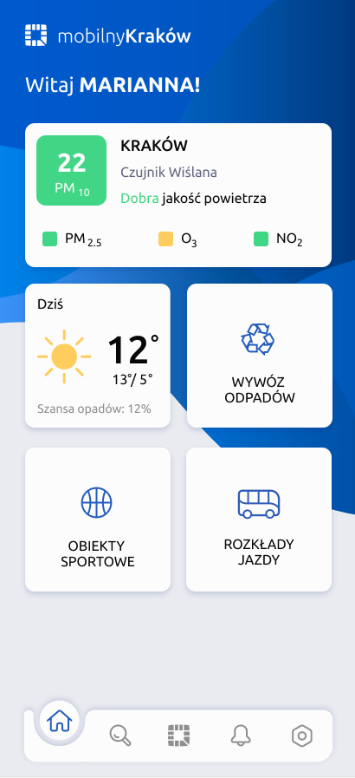
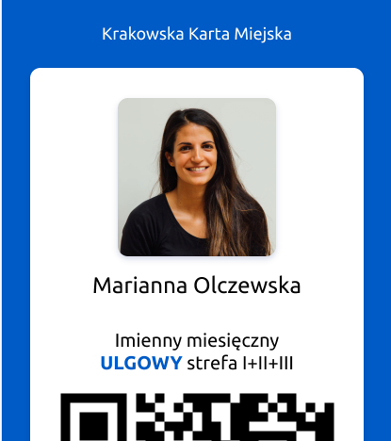
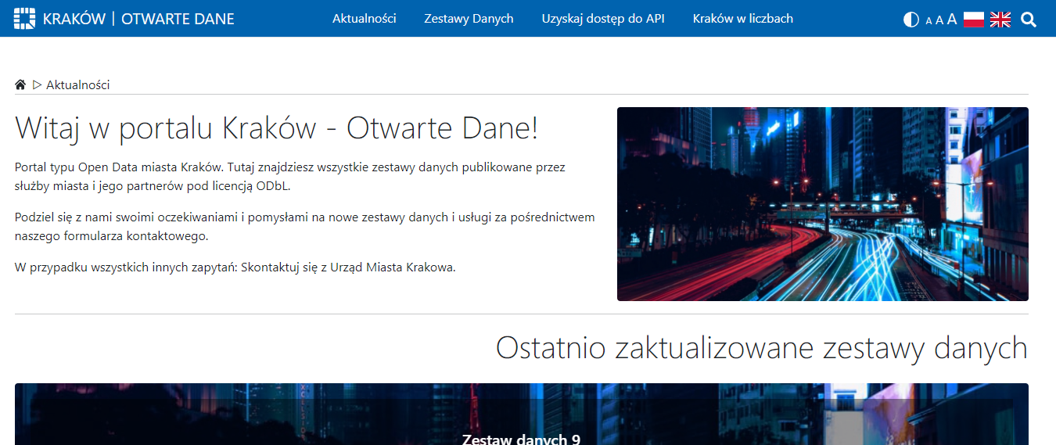


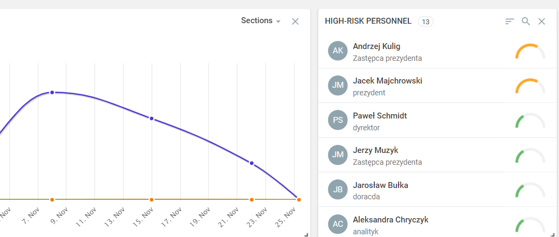
Centrum Obsługi Informatycznej - Plan Informatyzacji GMK na lata 2020 - 2025
Usługi dla Mieszkańców
COI - Potencjał operacyjny i techniczny
Portal eUsług
Krakowskie Centrum Kontaktu
Platforma Usług Mobilnych
Otwarte Dane
Smart City
Usługi dla Gminy
Systemy Finansowo-Księgowe
Centralny Rejestr Umów
Usługi przetwarzania i analizy danych
Standardy i usługi cyberbezpieczeństwa
+175 aplikacji dziedzinowych i systemów wspomagających +3500 użytkowników
70 maszyn fizycznych, 463 serwerów logicznych, ponad 400 urządzeń sieciowych, odmiejscowiony system backup,
200 TB powierzchni dyskowej
Realizacja strategii
Portfela Smart City
Transfer
danych
IoT
… 2021
2022
2023
2024 – 2025 …
Program EKO – Usługi dla Mieszkańców
Program Rdzeń – Wymiana systemów dziedzinowych UMK i usługi dla MJO
Program Informatyzacji GMK – Zapewnienie cyberbezpieczeństwa i mocy obliczeniowej dla projektów Smart City
Cyberbezpieczeństwo 2.0 : 1 754 506 prób złamania zabezpieczeń SI UMK (w tym 321 próby włamania, 3045 ataków na strony WWW) +60% w stosunku do 2020 roku.
Zaawansowane narzędzia ochrony, m. in. monitoring VIP:
Rozwój systemów: 77 inicjatyw (zgłoszonych zmian) Systemów Informatycznych UMK w zarządzanym rejestrze
Rozwiązania własne: Portale (Kampania Antyprzemocowa, Open Data), Aplikacje (Platforma Usług Mobilnych, Transport seniorów na szczepienia, Beneficjenci), Integracje systemów
Smart City: budowa zarządzanego portfela Smart City – operacjonalizacja Strategii Miasta
Karta Krakowska 2.0 – zarządzanie zintegrowaną kartą mieszkańca
RDZEN - Wymiana technologiczna OTAGO
EZD PUW – elektroniczne zarządzanie dokumentami w UMK
Program Informatyzacji GMK - Serwerownia zapasowa – Etap I – zapewnienie redundancji usług krytycznych, pilotażowe wdrożenia Big Data – Data Lake
Smart City – wdrożenia pilotażowe (PoC), np:
Kontrola strefy ograniczonego ruchu
Poziom wody w studzienkach kanalizacyjnych
Zapełnienie pojemników na odpady
Mapa oświetlenia ulicznego
Karta Krakowska - Przejęcie usług Karty Krakowskiej od MPK. Integracja Kart Miejskich
Program Informatyzacji GMK - Serwerownia zapasowa – Etap II – pełna redundancja usług krytycznych
Smart City – budowa Smart City Data Center. Przetwarzanie danych rozproszonych z wykorzystanie technologii Data Lake i sztucznej inteligencji
Cyberbezpieczeństwo 3.0 – Gmina Miejska Kraków
Smart City – Realizacja projektów Smart City zgodnie z przyjętą strategią portfela z wykorzystaniem Smart City Data Center (model hybrydowy: on premis+cloud)
Karta Krakowska 2.0 – zintegrowane usługi Karty Krakowskiej (KK, KKR3+, KRzDN) udostępnione na wielu nośnikach, zarządzane z poziomu Konta Klienta (eUP) i Aplikacji Mobilnej
MTT – wdrożone płatności zbliżeniowe w komunikacji miejskiej wraz z dynamiczną taryfą
RDZEŃ – wdrożona zintegrowana sprawozdawczość finansowa na poziomie Gminy – centralne dane finansowe w systemach Centralny Rejestr Umów, System Finansowy Organu,
STRADOM 2.0
Projekt „ZEBRA” – KEGW
Zapewnienie mocy obliczeniowej i licencji bazodanowych dla Centrum Zarządzania Energią
Wartość rynkowa usługi: ~ 200 tys. rocznie

Slide 3

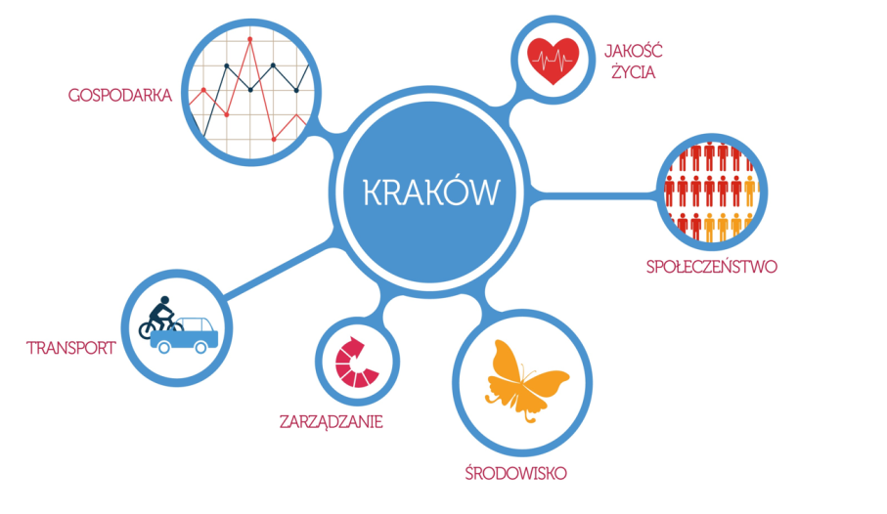

Trzy główne kierunki rozwoju Smart City
Przesył danych
Gromadzenie, przetwarzanie i analiza danych
Symulacje i przetwarzanie danych w czasie rzeczywistym
Notes:
+ oś czasu
+ dane
Spostrzeżenia z danych gromadzonych przez czujniki w parkach można wykorzystać do utrzymania obecnego wyposażenia parków, poprawy planowania przyszłych parków i ogólnego doświadczenia publicznego poprzez zrozumienie, w jaki sposób ludzie korzystają z zasobów miejskich.
Np. Jeśli zaobserwujemy, że jakaś instalacja przestała być używana, może być to sygnał o konieczności sprawdzenia stanu technicznego.
W punktu widzenia Krakowa, mogłoby to być analizowanie danych związanych z transportem, tj.

Slide 4
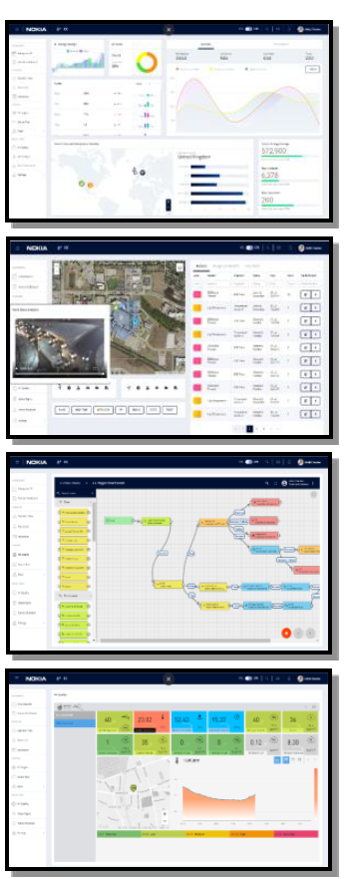


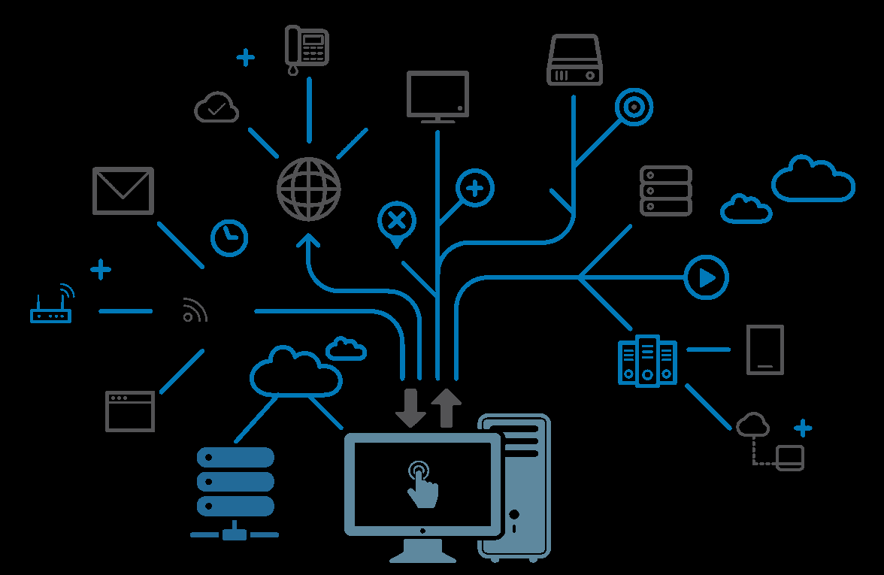
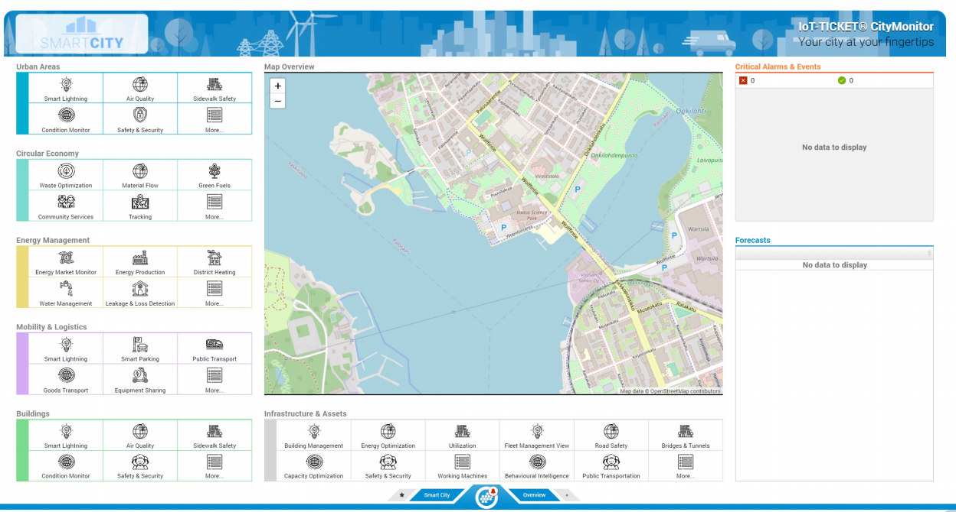
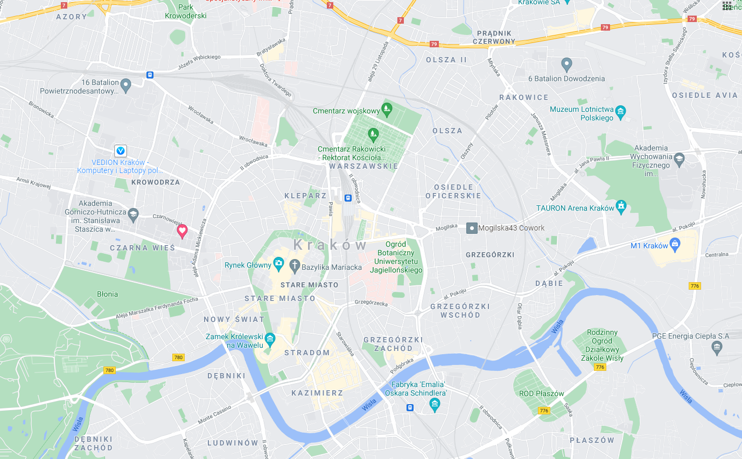

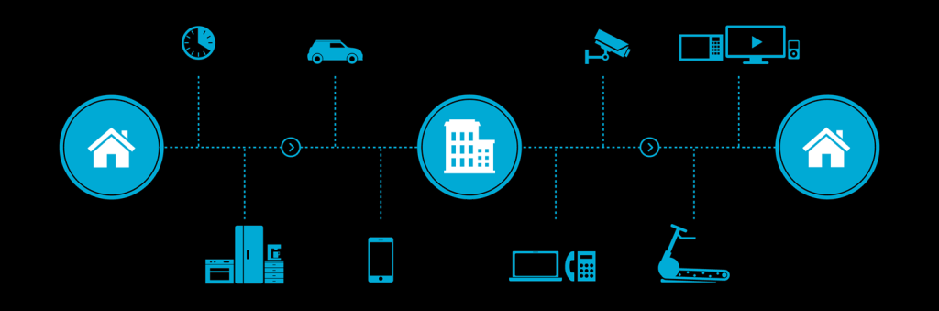
Smart City Data Center
BI/AI/ML - Data analytics and processing
Data
Visualization
Big Data/Data Lake
Data aggregation and structurization
Domain systems
Data sources
IoT – Data sources

Slide 5
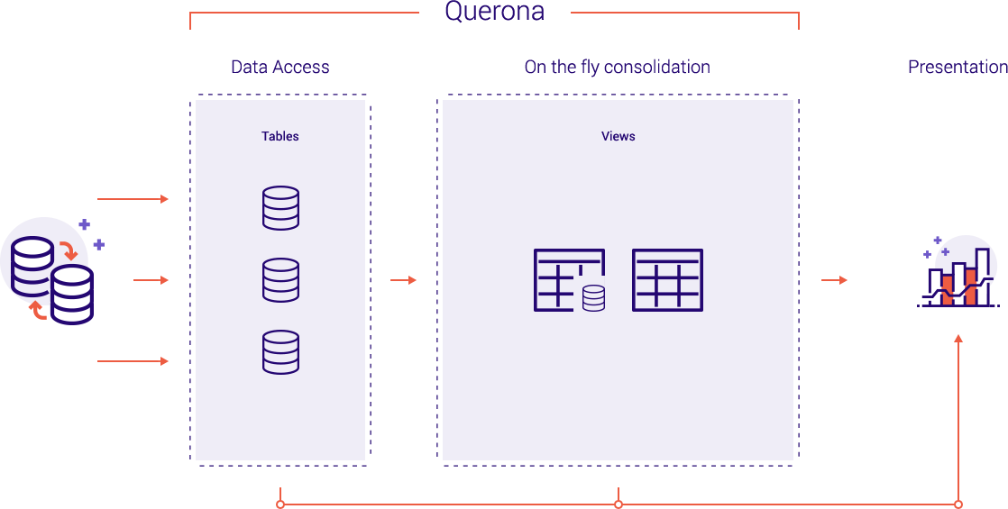
Wirtualizacja danych, Maj 2023

Slide 6
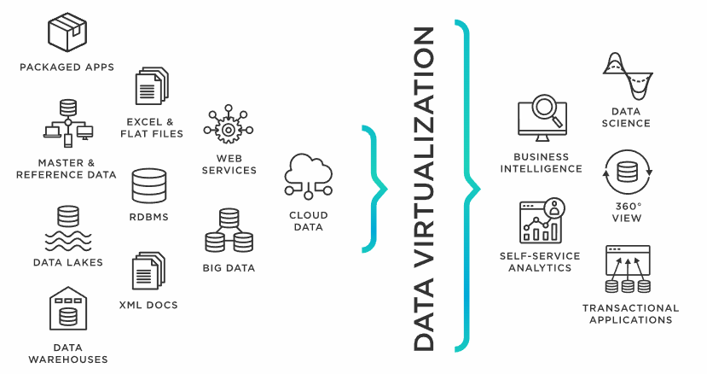

Slide 7
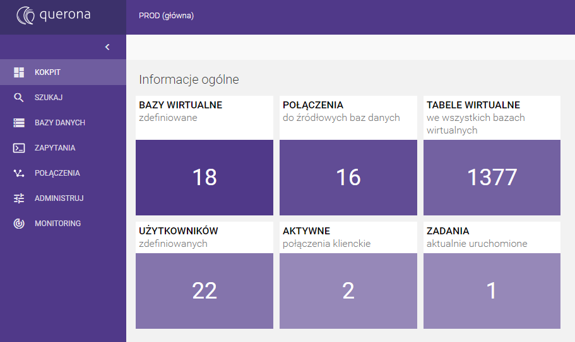

Slide 8
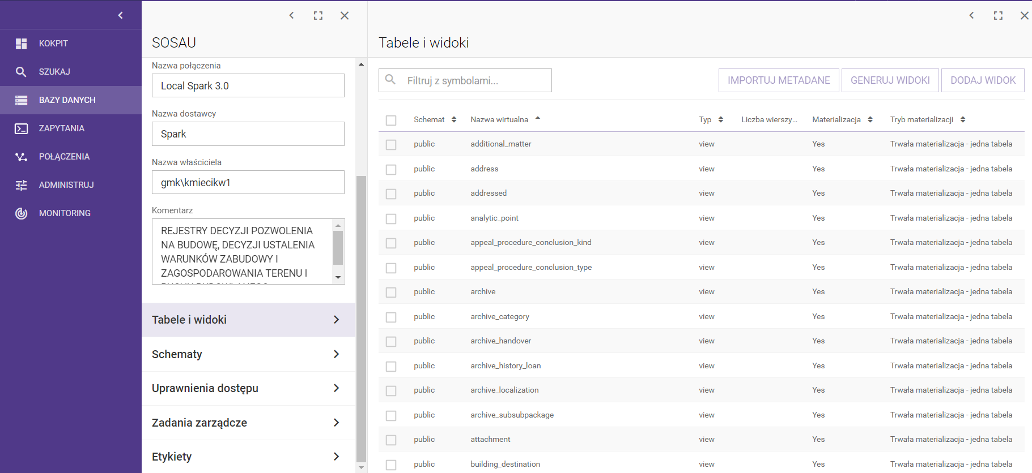
Wirtualizacja Danych.
Holistyczne spojrzenie na zasoby danych.
Podejście domain-driven.

Slide 9
Baza lokatorów – case study

Slide 10

Wyzwanie
Naliczanie opłat za wywóz odpadów na podstawie liczby zameldowanych
Niezgodność w liczbie meldunków pod punktem adresowym
Odseparowane źródła danych o meldunkach (docz, elud, swr itp.)

Slide 11
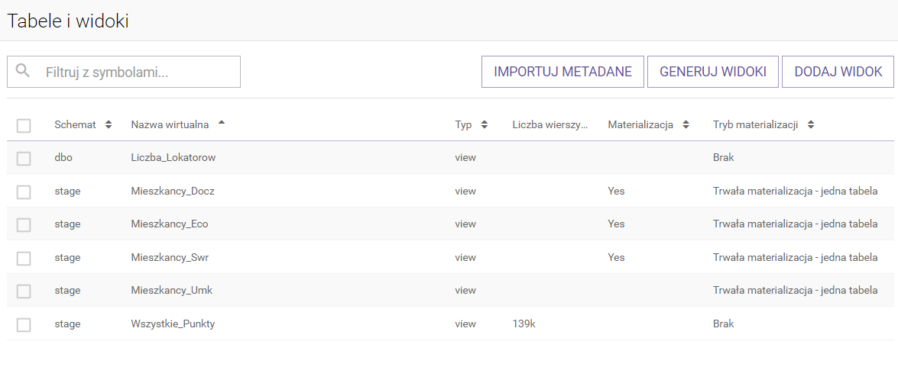
Przygotowanie widoków z baz źródłowych

Slide 12
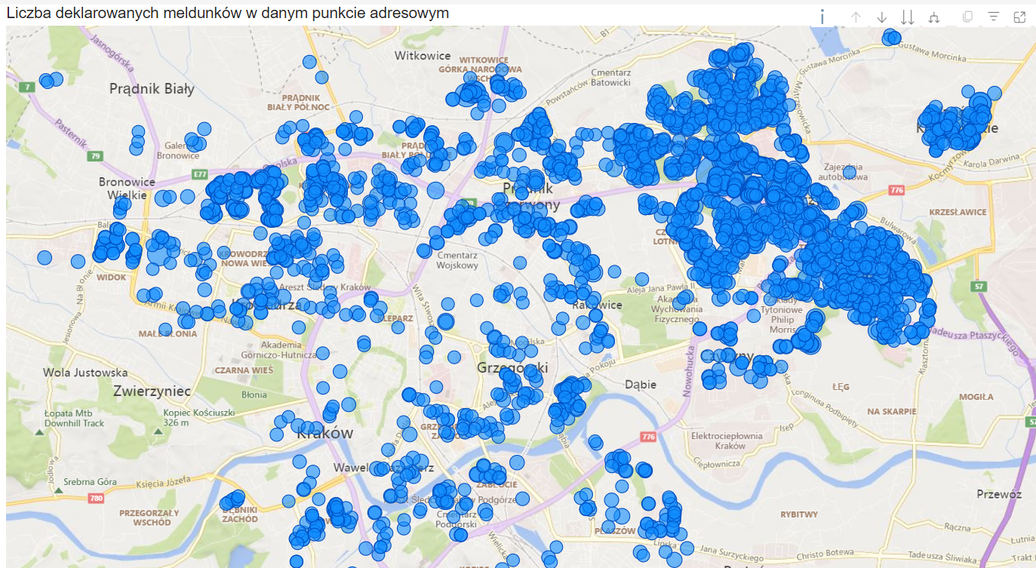

Slide 13

Platforma big data 2023/2024

Slide 14
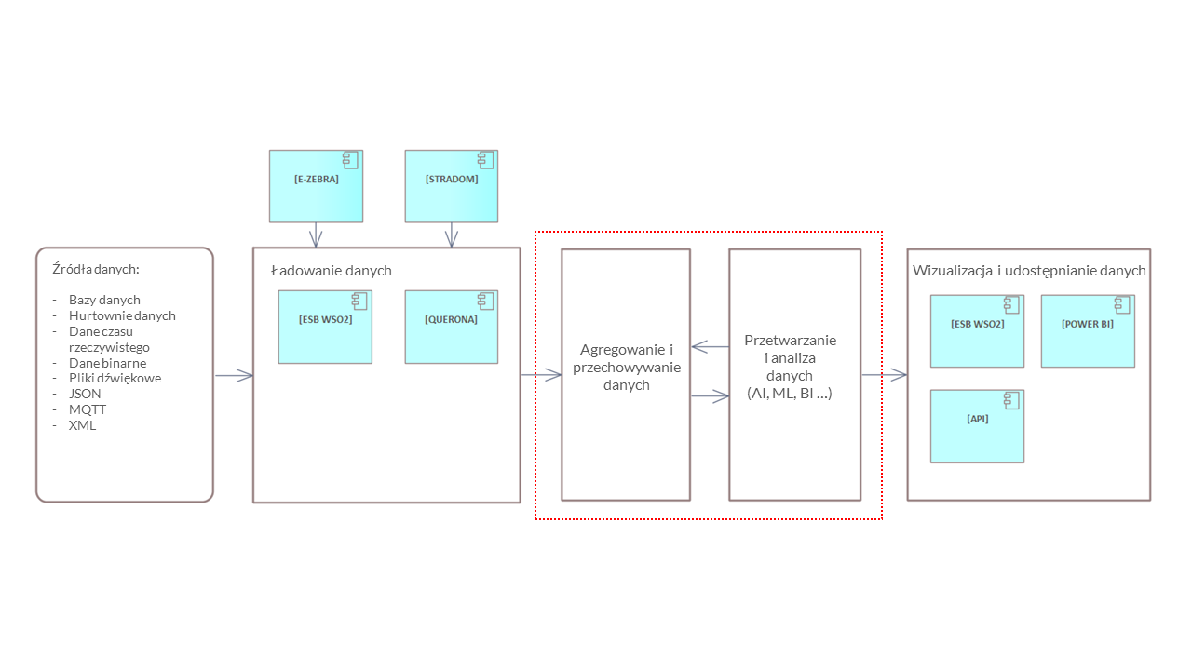
Koncepcja systemu przetwarzania danych

Slide 15


Slide 16
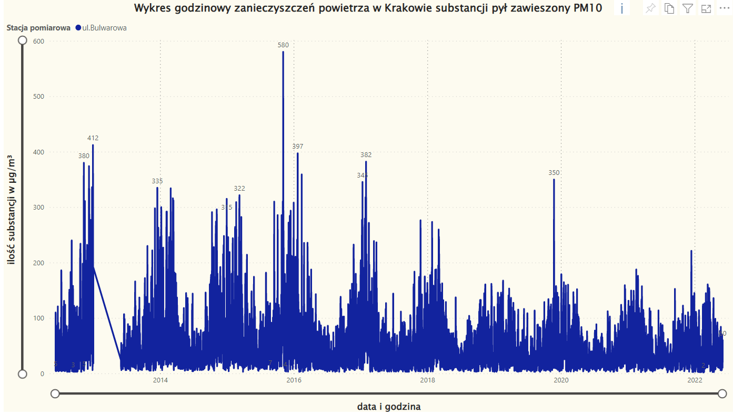
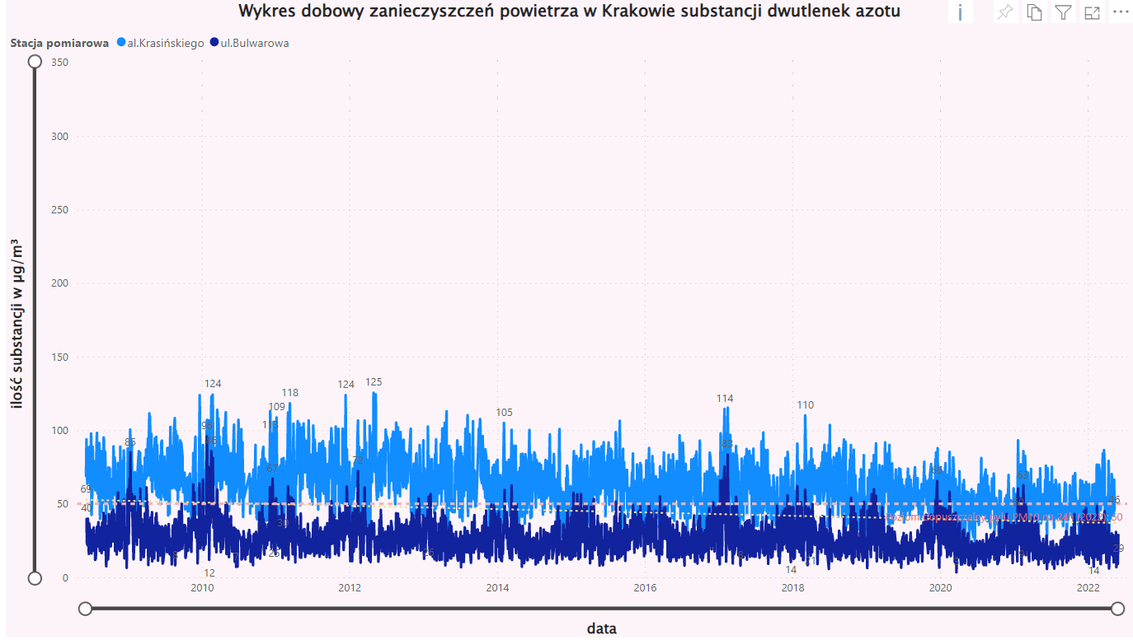
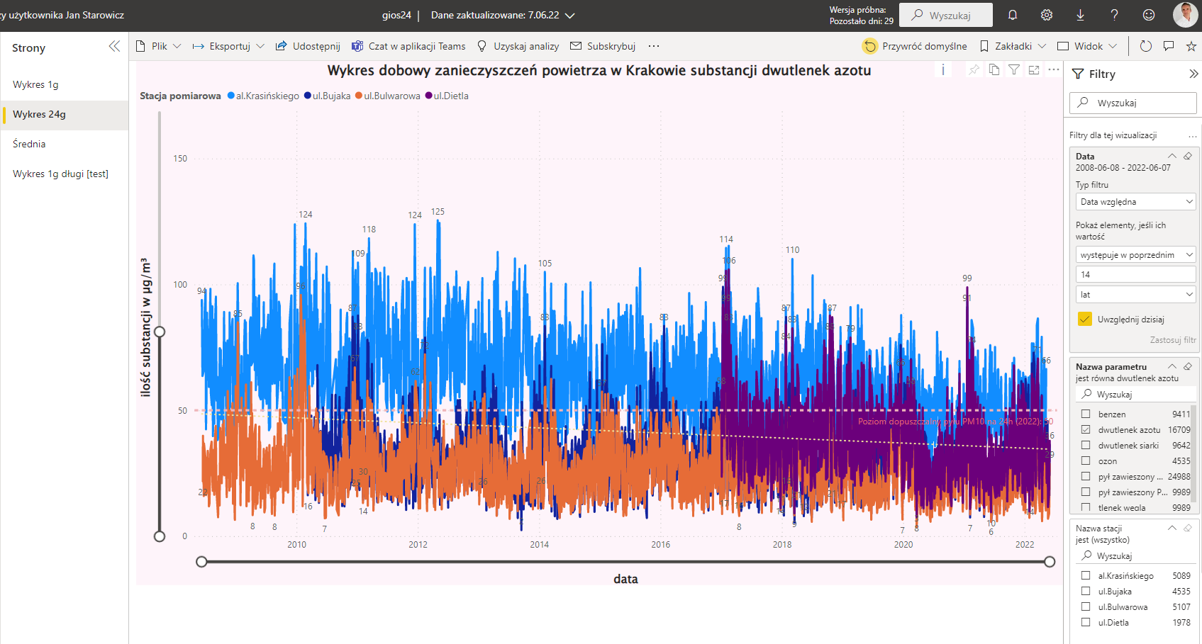
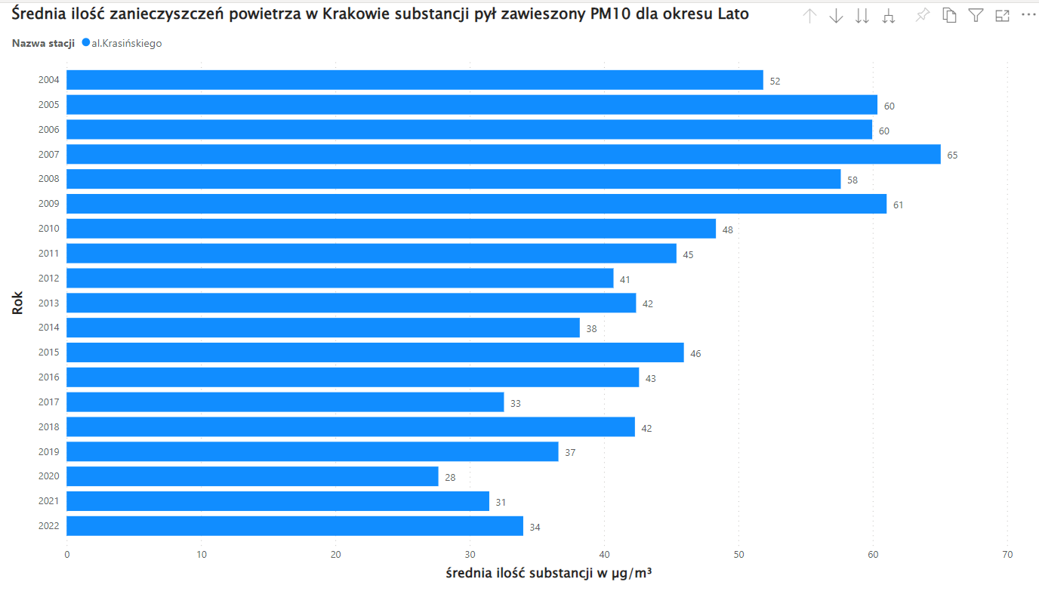
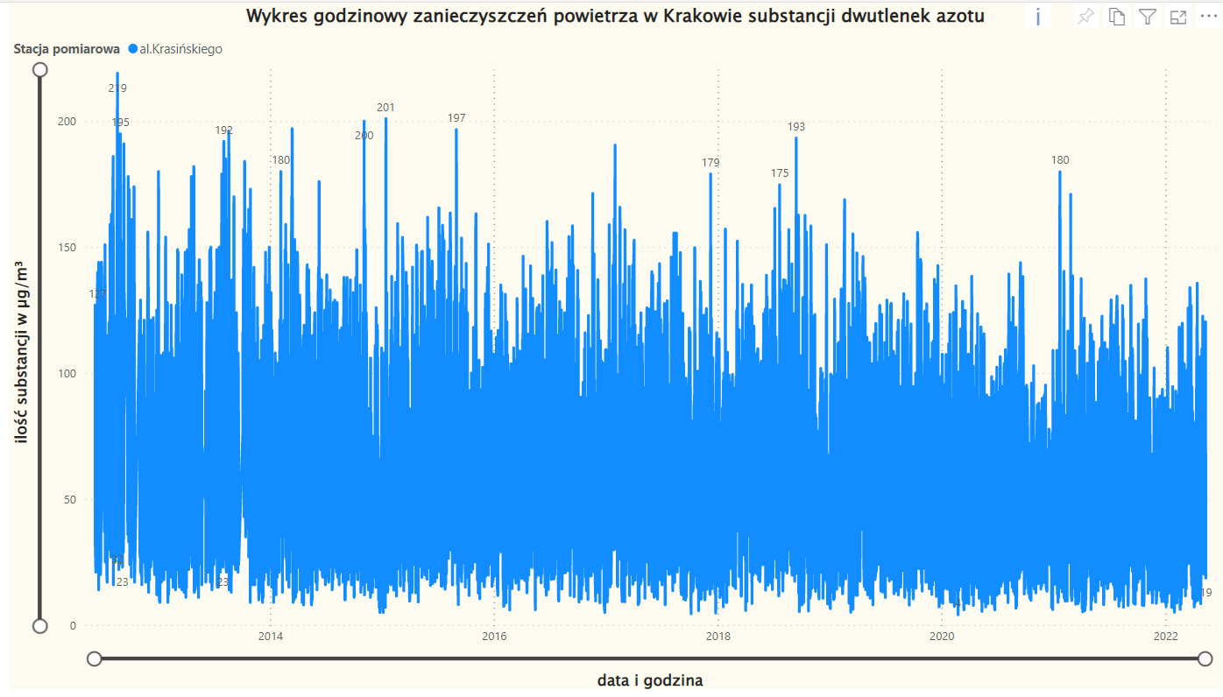
Case study – Analiza Jakości Powietrza (API GIOŚ)

Slide 17
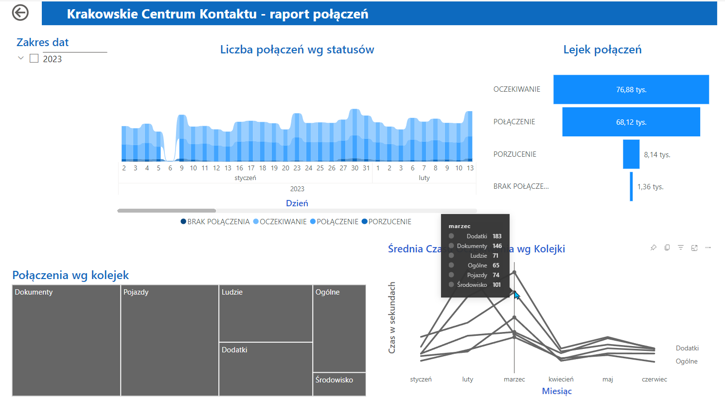

Slide 18
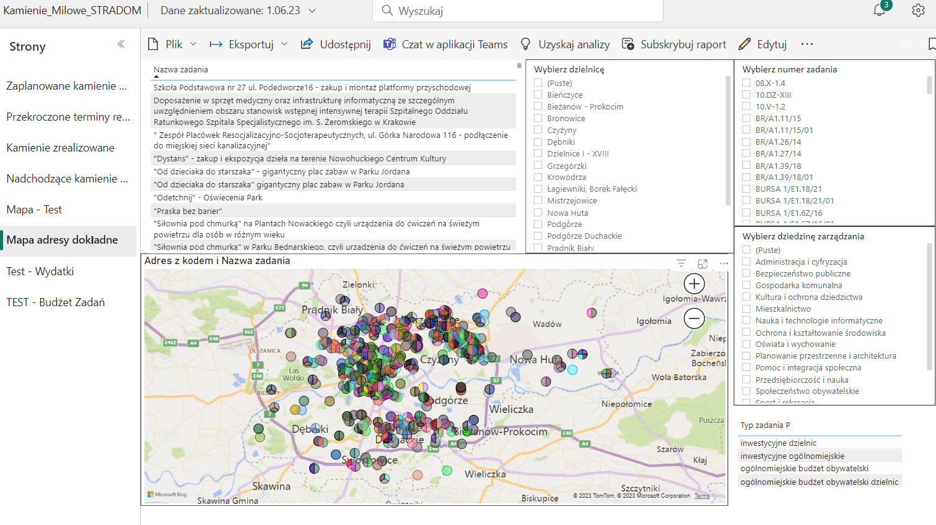
Raport Kamienie Milowe

Slide 19
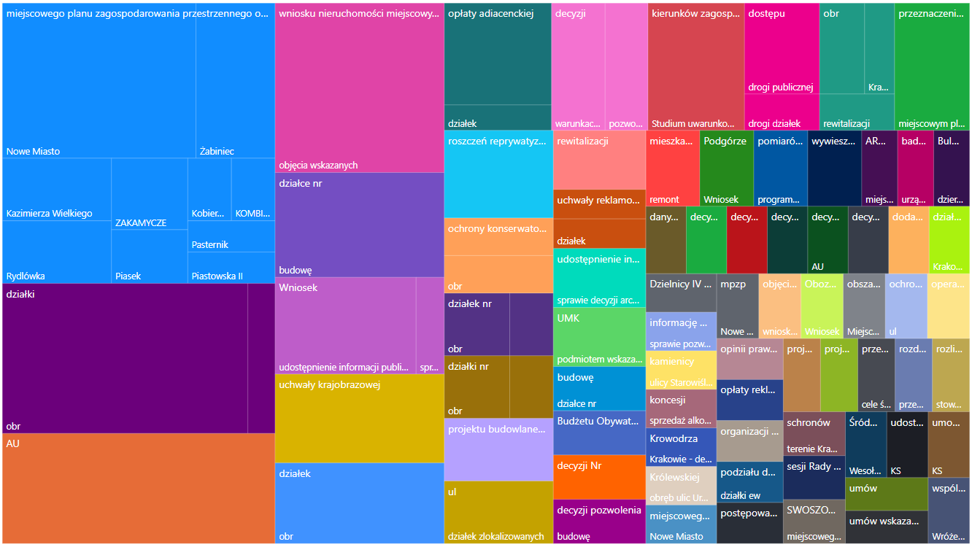
Pilotażowa analityka NLP – informacja publiczna
Notes:
Wnioski o informację publiczną – analiza treści tytułu

Slide 20
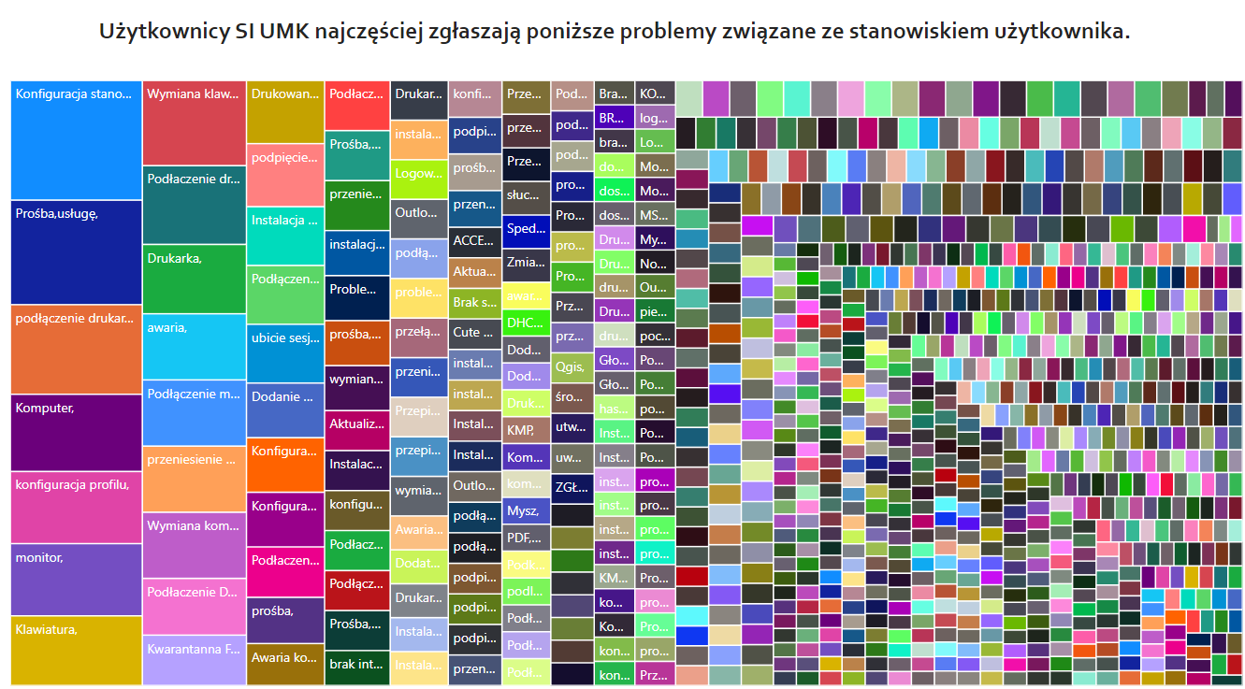
Pilotażowa analityka NLP – help desk wewnętrzny

Slide 21
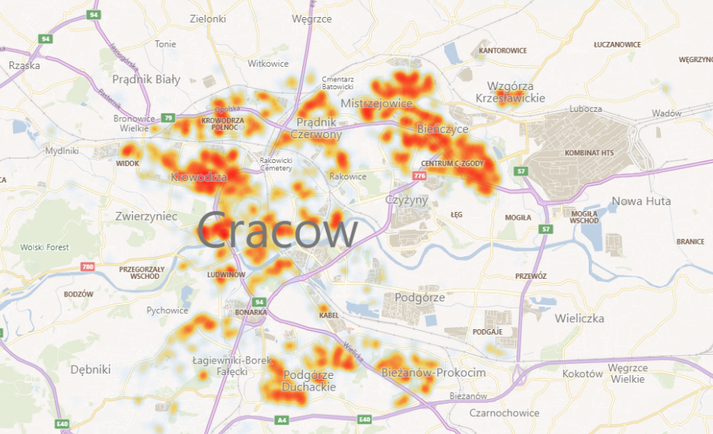
Ludność Krakowa powyżej 65 roku życia

Slide 22
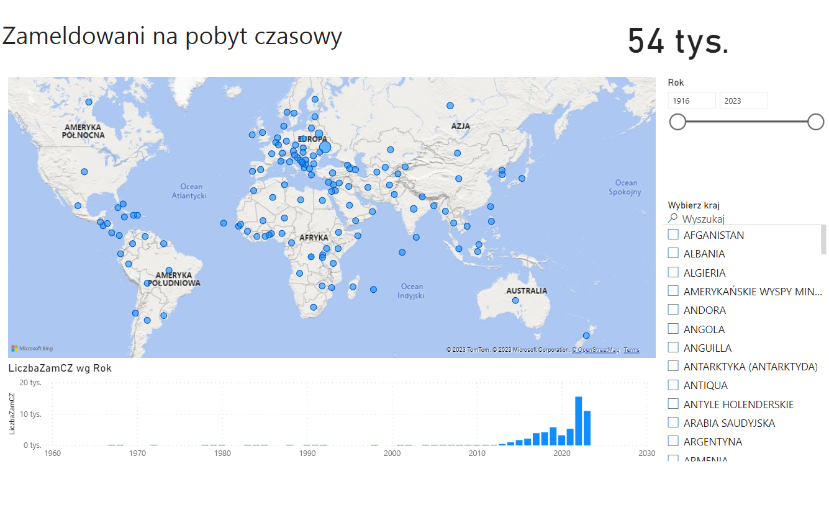

Slide 23
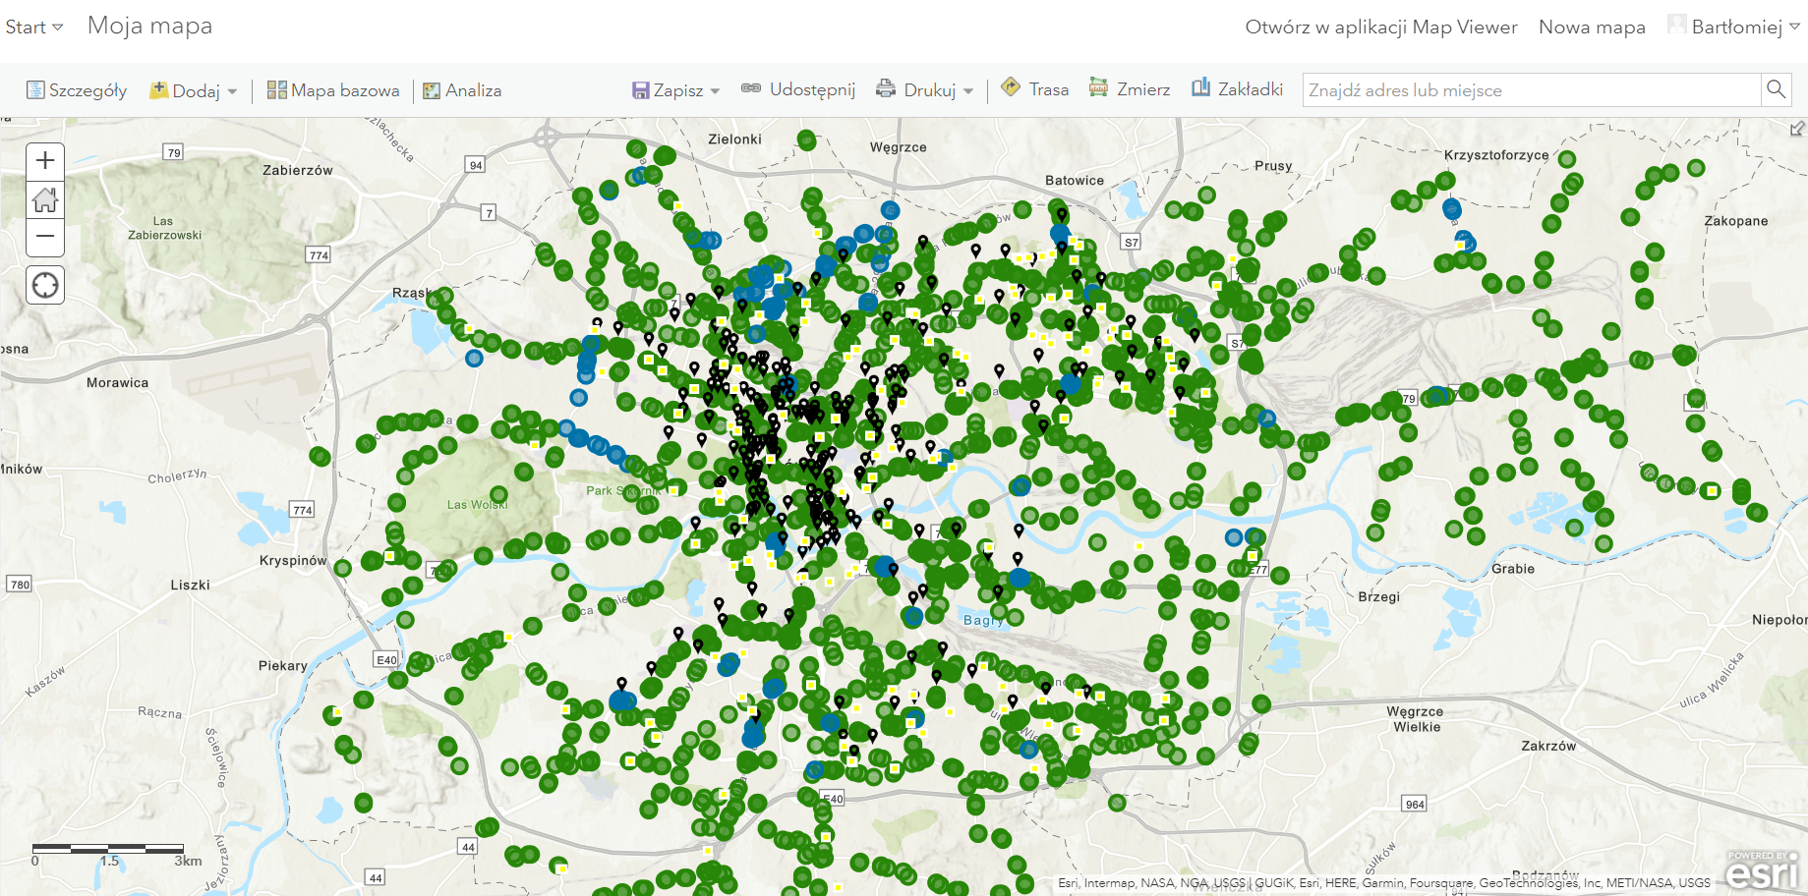
ArcGIS online - wielowarstwowość

Slide 24
Wybrane projekty smart

Slide 25


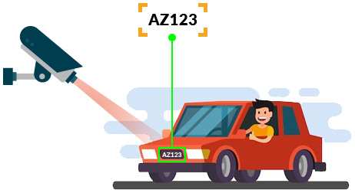

Monitoring Strefy Ograniczonego Ruchu, Maj 2023

Slide 26
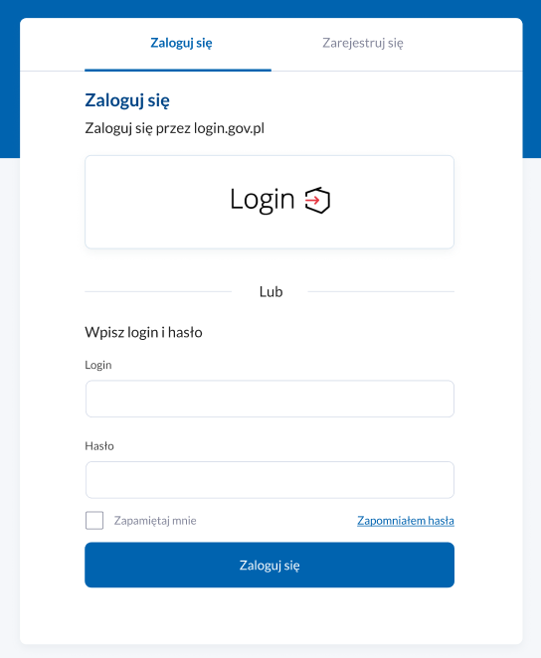
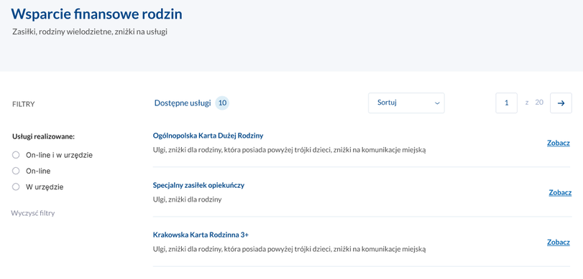
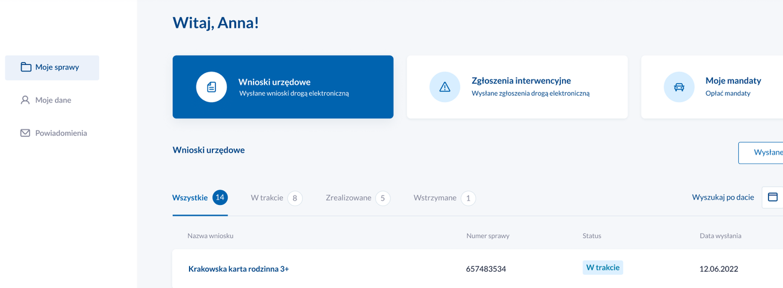
Portal Elektronicznych Usług Publicznych

Slide 27
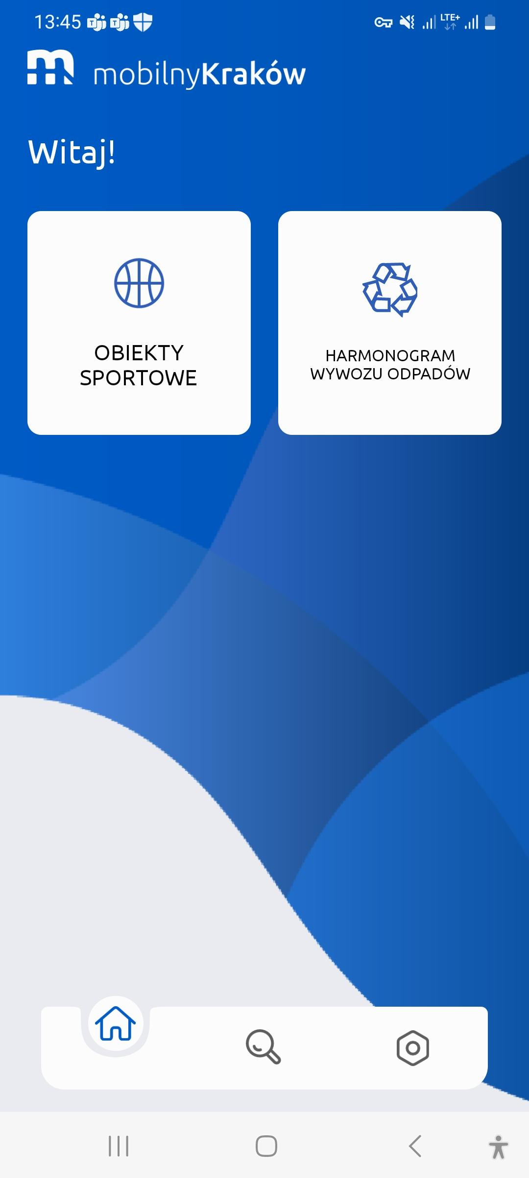
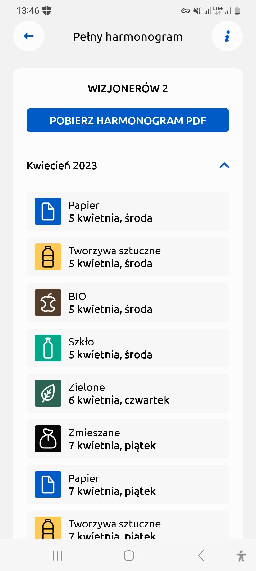
Aplikacja Mobilny Kraków, 2024

Slide 28
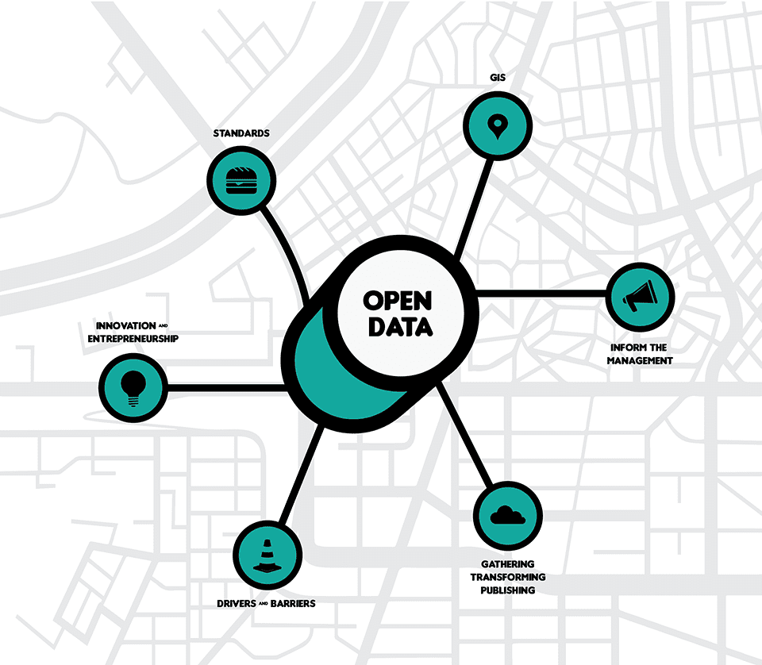
Otwarte dane (projekt 2023/24)
Jakie dane są atrakcyjne dla biznesu?
Jakie usługi dla mieszkańców mogą powstać w oparciu o otwarte dane?
Jaka wartość dodana wynika z wykorzystania otwartych danych?

Slide 29

IoT

Slide 30
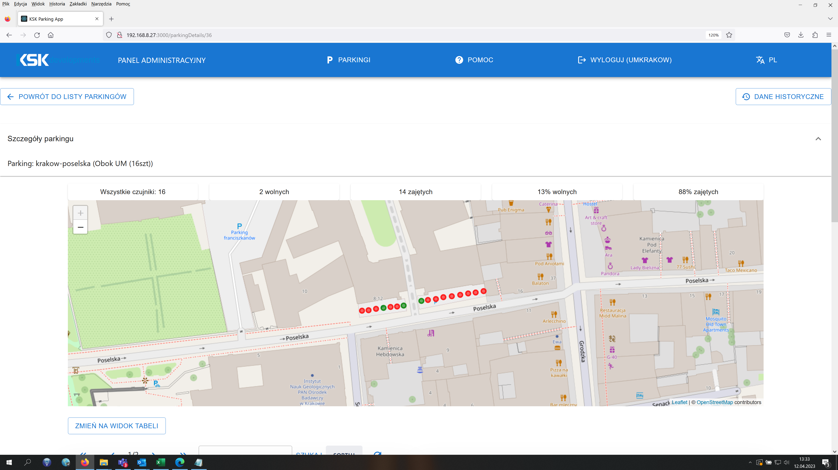
Pilotażowy smart parking (LoRaWAN), 2022

Slide 31
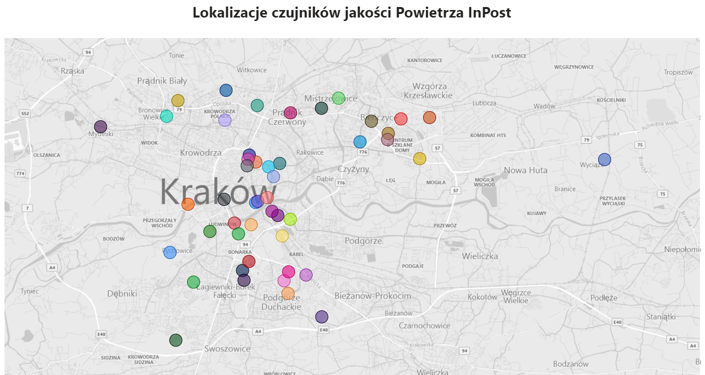
Współpraca z InPost w ramach „Green City”

Slide 32

Mobilne czujniki jakości powietrza (KMK)

Slide 33


Dziękuję
Bartłomiej Węglarz
Główny Konsultant, Smart City
Centrum Obsługi Informatycznej
Urząd Miasta Krakowa
Bartlomiej.Weglarz@um.krakow.pl

